Slide 2
ЧТО ТАКОЕ «НАЛОГ НА ПРОФЕССИОНАЛЬНЫЙ ДОХОД»?
Налог на профессиональный доход — это новый специальный налоговый режим, который можно применять с 2020 года.
Налог на профессиональный доход — это не дополнительный налог, а новый специальный налоговый режим. На него можно перейти добровольно. У тех налогоплательщиков, которые не перейдут на этот налоговый режим, остается обязанность платить налоги с учетом других систем налогообложения, которые они применяют в обычном порядке.
Физические лица и индивидуальные предприниматели, которые перейдут на новый специальный налоговый режим (самозанятые), смогут платить с доходов от самостоятельной деятельности только налог по льготной ставке — 4 или 6%. Это позволит легально вести бизнес и получать доход от подработок без рисков получить штраф за незаконную предпринимательскую деятельность.

Slide 3
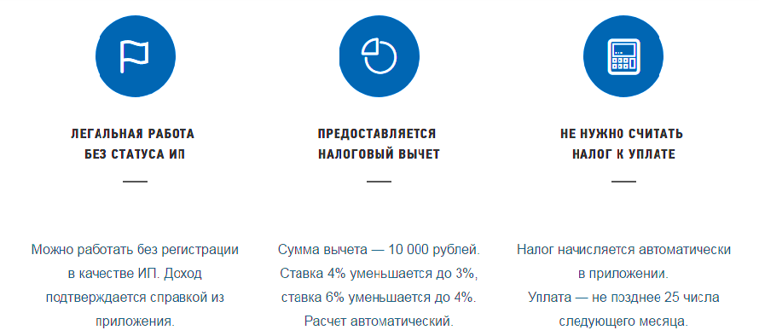
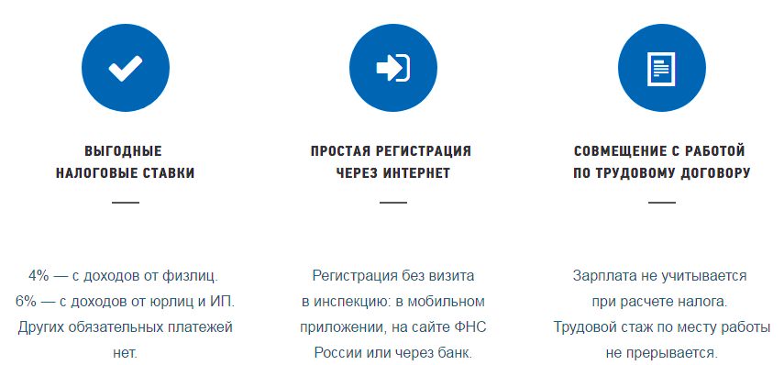

Slide 4
КОМУ ПОДХОДИТ ЭТОТ НАЛОГОВЫЙ РЕЖИМ?
Новый спецрежим могут применять физлица и индивидуальные предприниматели (самозанятые), у которых одновременно соблюдаются следующие условия.
Они получают доход от самостоятельного ведения деятельности или использования имущества.
При ведении этой деятельности не имеют работодателя, с которым заключен трудовой договор.
Не привлекают для этой деятельности наемных работников по трудовым договорам.
Вид деятельности, условия ее осуществления или сумма дохода не попадают в перечень исключений, указанных в статьях 4 и 6 Федерального закона от 27.11.2018 № 422-ФЗ.

Slide 5
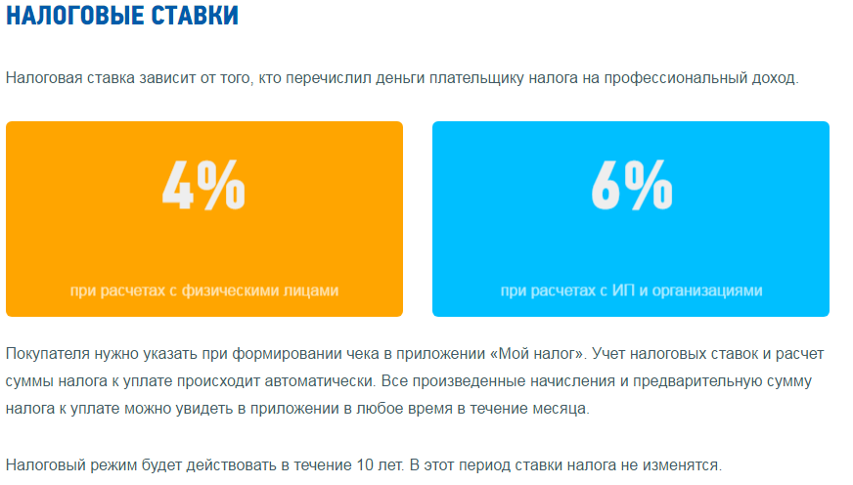
Налоговые ставки

Slide 6
КАКИЕ ПЛАТЕЖИ ЗАМЕНЯЕТ НАЛОГ НА ПРОФЕССИОНАЛЬНЫЙ ДОХОД?
Особенности применения специального налогового режима:
Физические лица не уплачивают налог на доходы физических лиц с тех доходов, которые облагаются налогом на профессиональный доход.
Индивидуальные предприниматели не уплачивают:
налог на доходы физических лиц с тех доходов, которые облагаются налогом на профессиональный доход;
налог на добавленную стоимость, за исключением НДС при ввозе товаров на территорию России;
фиксированные страховые взносы.
Индивидуальные предприниматели, которые зарегистрировались в качестве плательщиков налога на профессиональный доход, не уплачивают фиксированные страховые взносы. На других специальных налоговых режимах страховые взносы нужно платить даже при отсутствии дохода.
При отсутствии дохода в течение налогового периода нет никаких обязательных, минимальных или фиксированных платежей. При этом плательщики налога на профессиональный доход являются участниками системы обязательного медицинского страхования и могут получать бесплатную медицинскую помощь.

Slide 7
КАК СТАТЬ ПЛАТЕЛЬЩИКОМ НАЛОГА НА ПРОФЕССИОНАЛЬНЫЙ ДОХОД
Чтобы использовать новый специальный налоговый режим, нужно пройти регистрацию и получить подтверждение. Без регистрации применение налогового режима и формирование чеков невозможно.
Способы регистрации:
Бесплатное мобильное приложение «Мой налог»
Кабинет налогоплательщика «Налога на профессиональный доход» на сайте ФНС России
Уполномоченные банки
Регистрация занимает несколько минут. Заполнять заявление на бумаге не нужно. При регистрации в приложении «Мой налог» понадобится только паспорт для сканирования и проверки, а также фотография, которую можно сделать прямо на камеру смартфона.

Slide 8
Это Лиза- мастер по маникюру. Она хочет стать самозанятой.

Slide 9
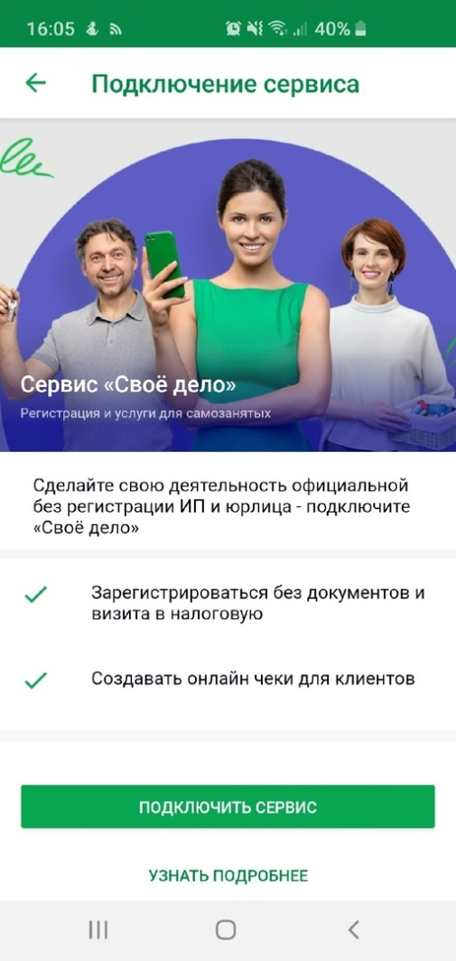
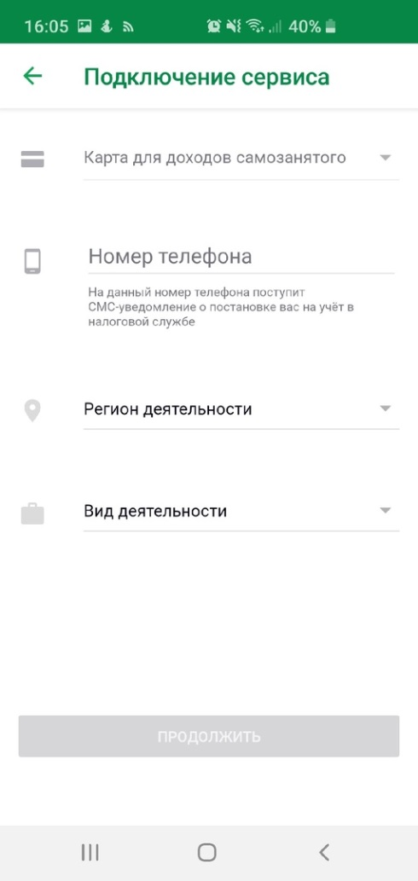

Slide 10
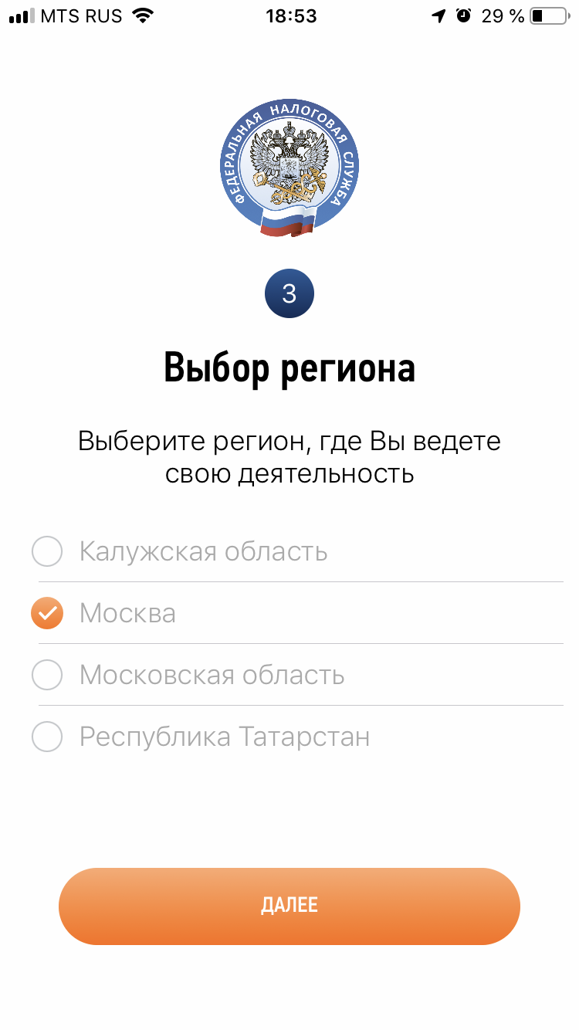

Slide 11
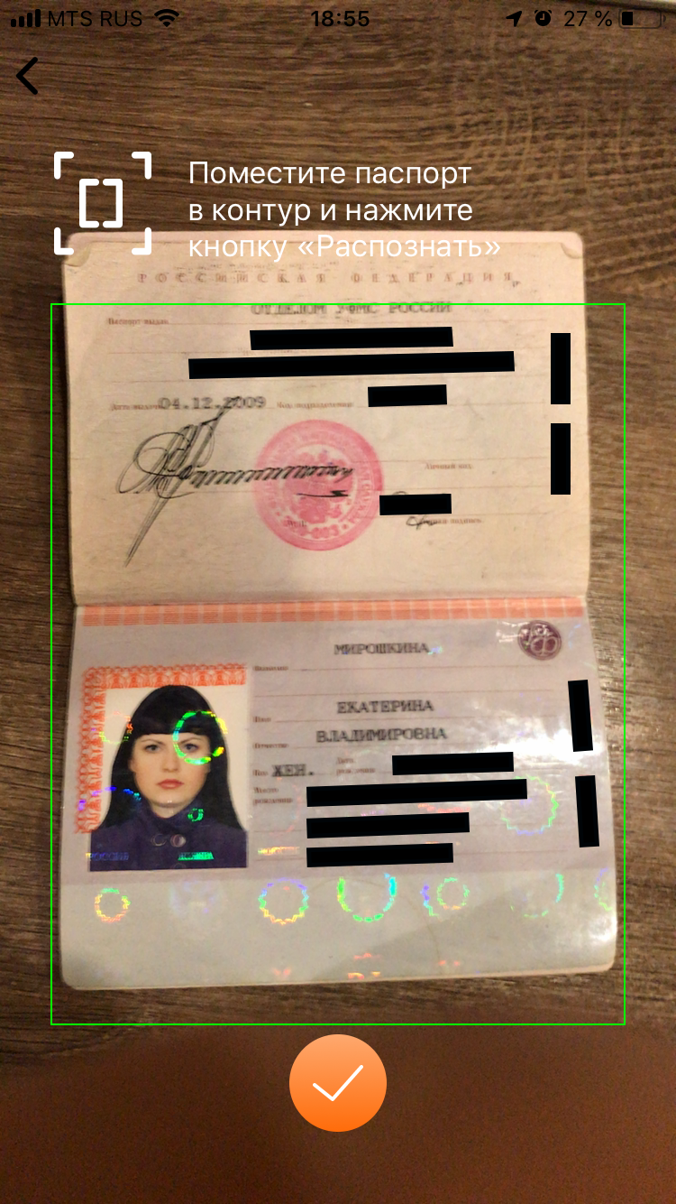
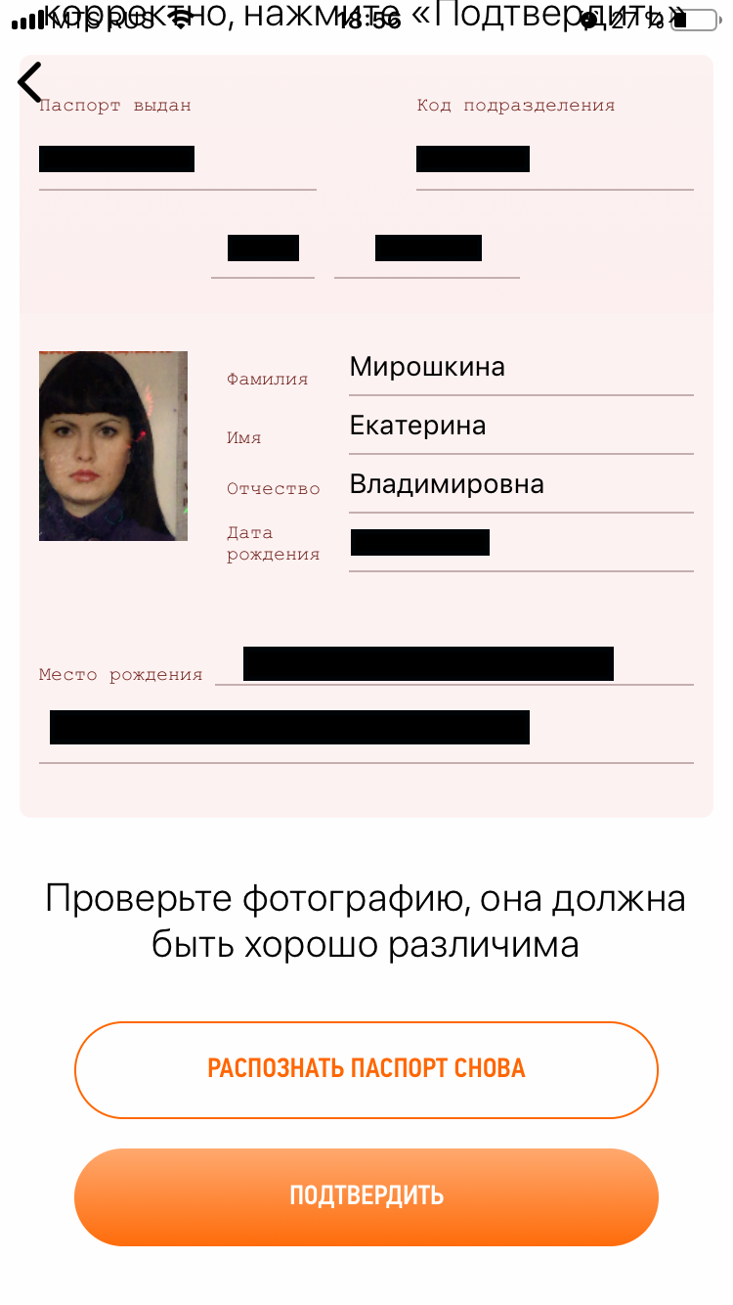

Slide 12
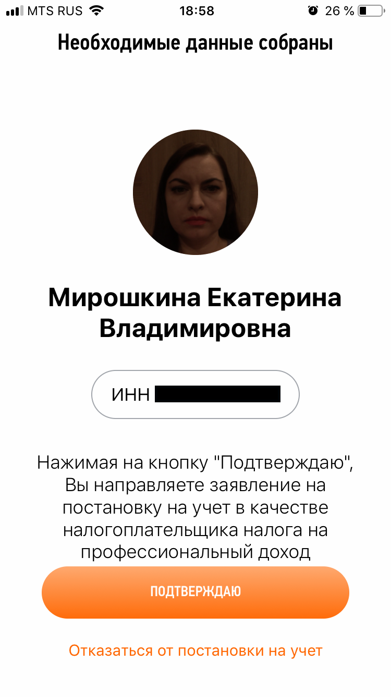

Slide 13
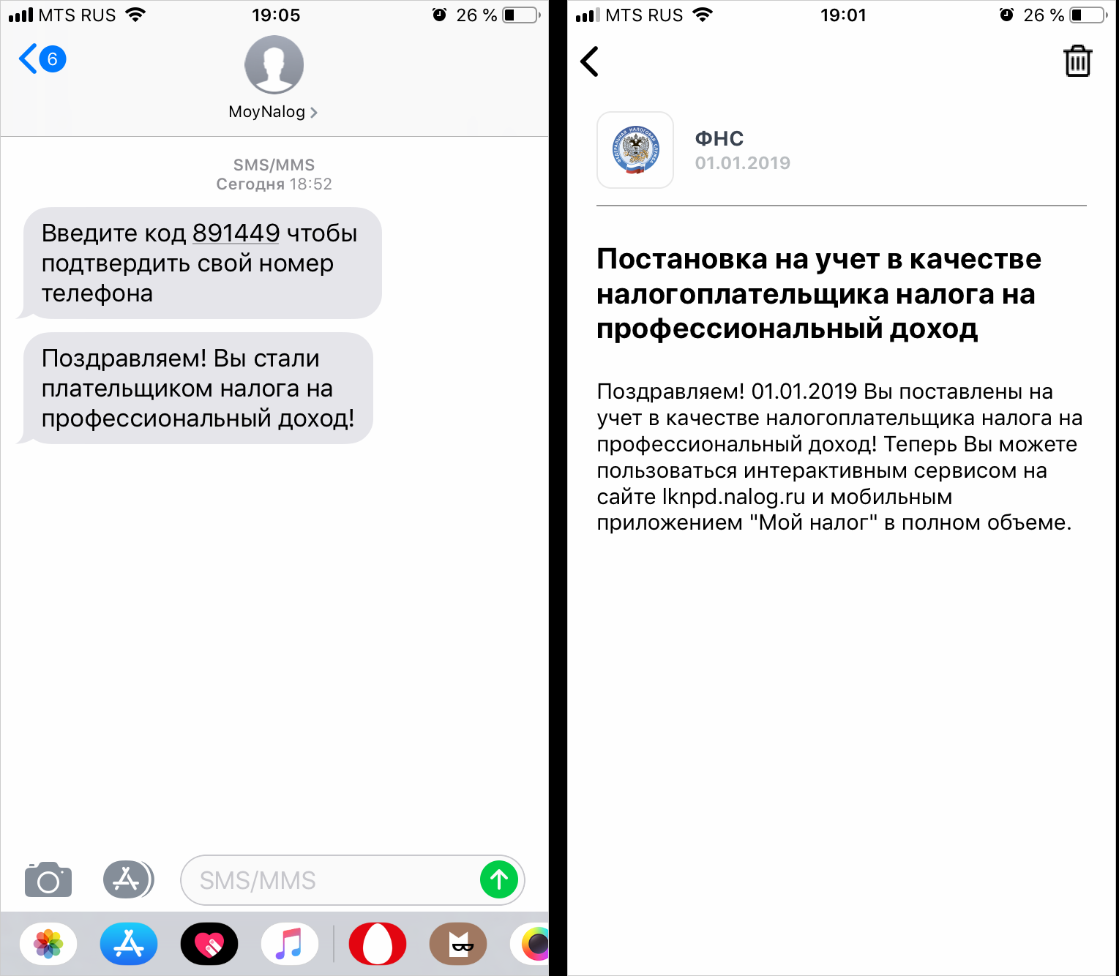

Slide 14
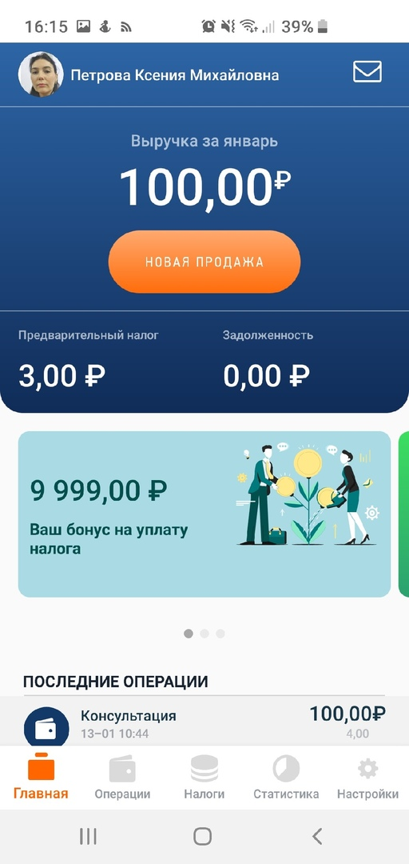
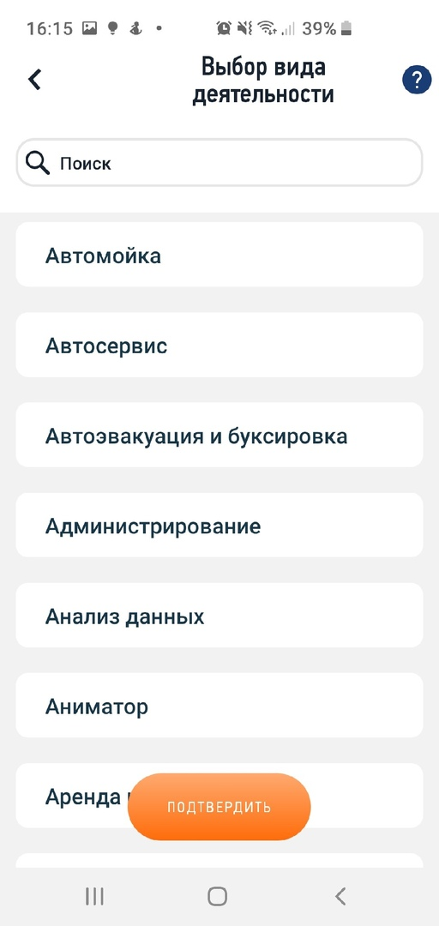

Slide 15
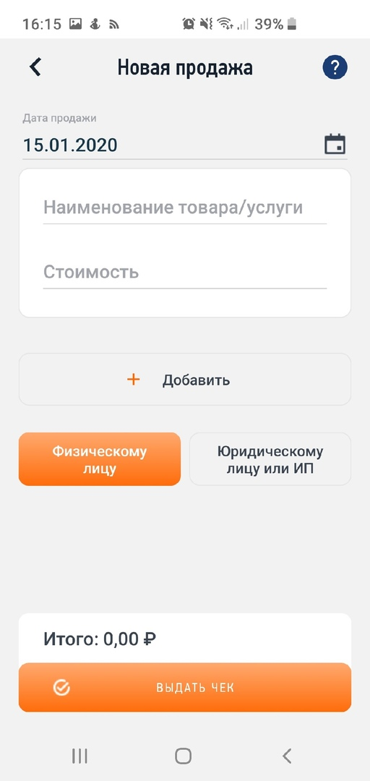
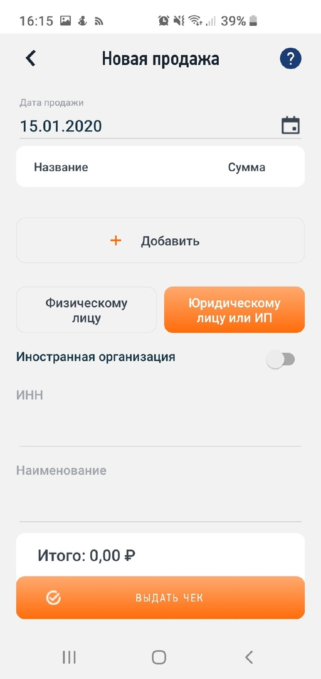

Slide 16
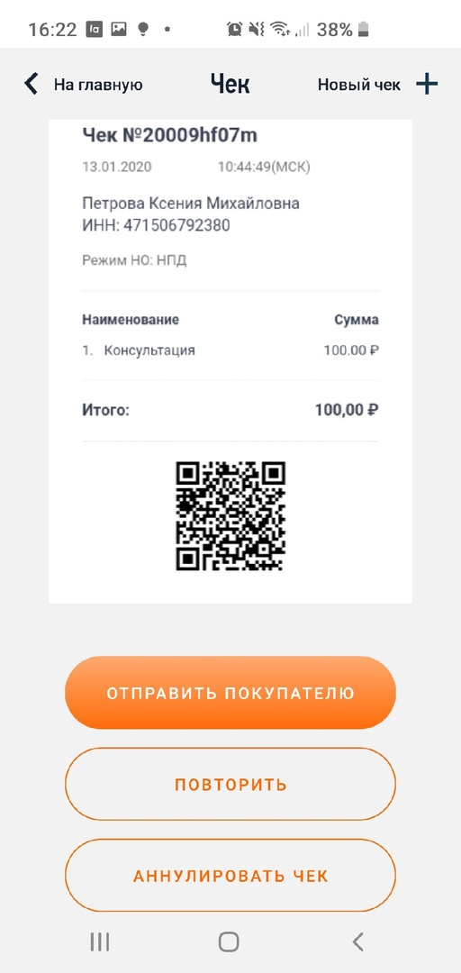
E-mail
Viber
WhatsApp
Сообщения
Вконтакте
Сохранить

Slide 17
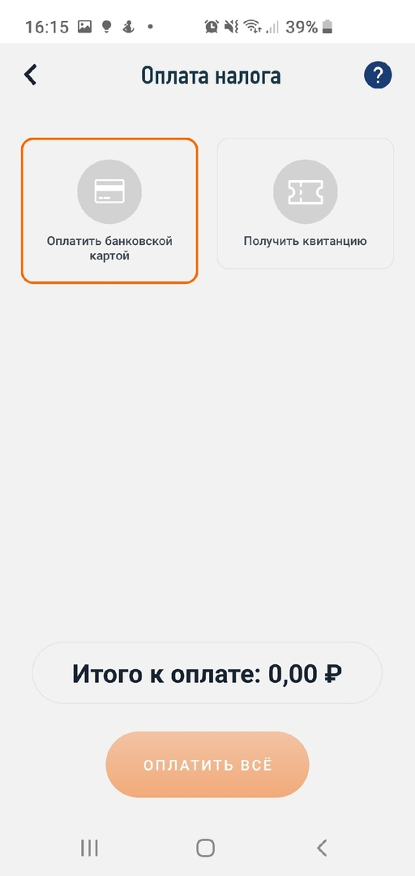

Slide 18
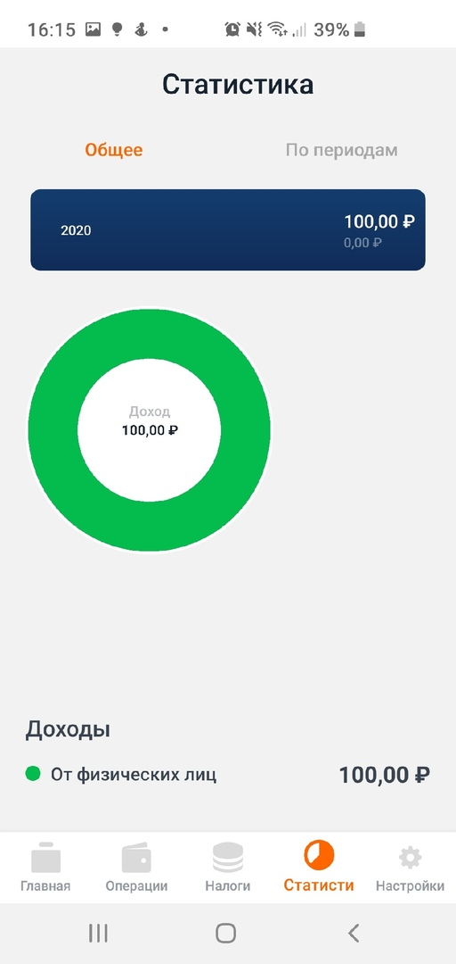
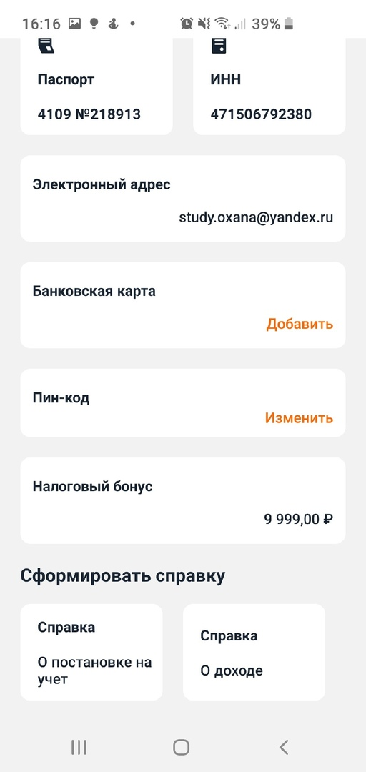

Slide 19
БАЗА ЗНАНИЙ ПО НАЛОГУ НА ПРОФЕССИОНАЛЬНЫЙ ДОХОД
https://npd.nalog.ru/faq/
Информация по мобильному приложению
https://npd.nalog.ru/app/

